Slide 1
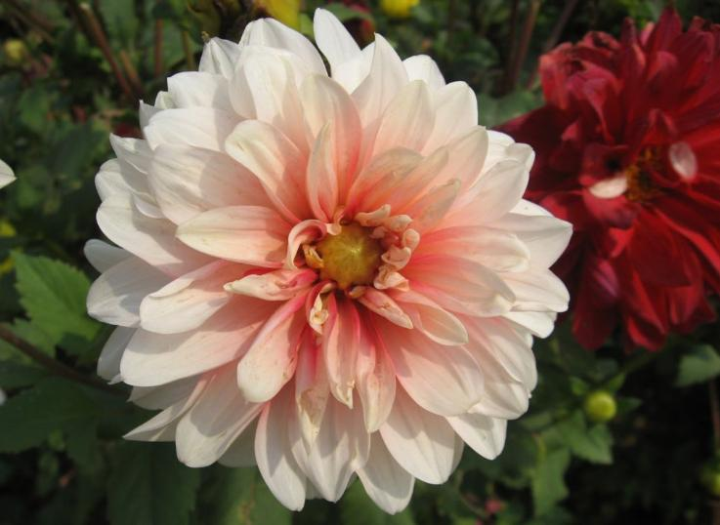
স্বাগতম

Slide 2

পরিচিতি
মোহাঃ আব্দুর রহমান
সহকারী অধ্যাপক (অর্থনীতি)
আলাউদ্দিন আহমেদ ডিগ্রী কলেজ
চড়াইকোল , কুমারখালী , কুষ্টিয়া
বিষয়ঃ- অর্থনীতি,
শ্রেণীঃ- একাদশ
পাঠঃ-চাহিদা ও যোগানের সাহায্যে ভারসাম্য দাম ও পরিমাণ।
সময়ঃ- ৪৫ মিনিট

Slide 3

শিখন ফল
পাঠ শেষে শিক্ষার্থীরা
ভারসাম্য সম্বন্ধে জানতে পারবে।
ভারসাম্য কিভাবে অর্জন হয় সে সম্পর্কে জানতে পারবে।
ভারসাম্য দাম ও পরিমাণ নির্ণয় করতে পারবে।
ভারসাম্য বিষয়টি চিত্রের সাহায্যে ব্যাখ্যা করতে পারবে।

Slide 4
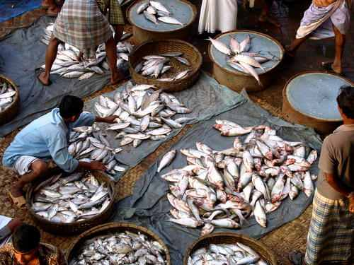
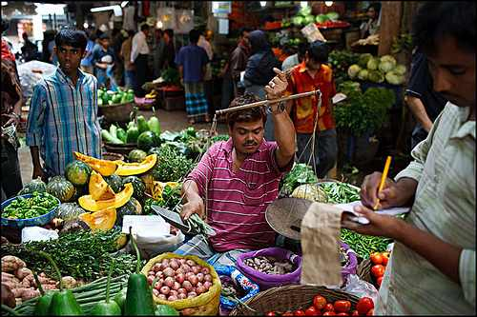
ছবিগুলো লক্ষ্য করো

Slide 5
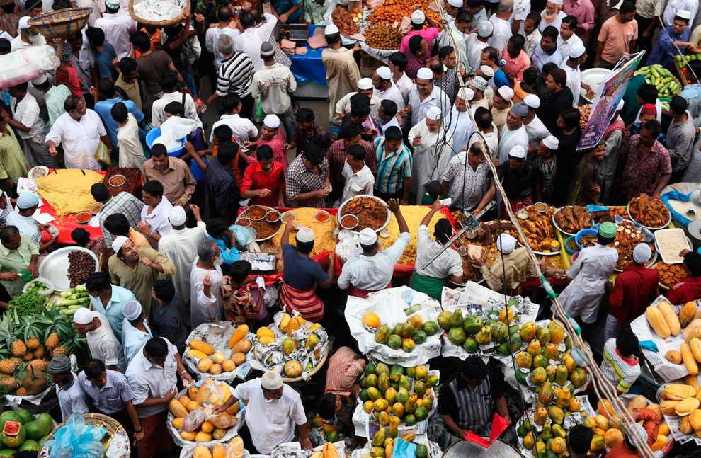
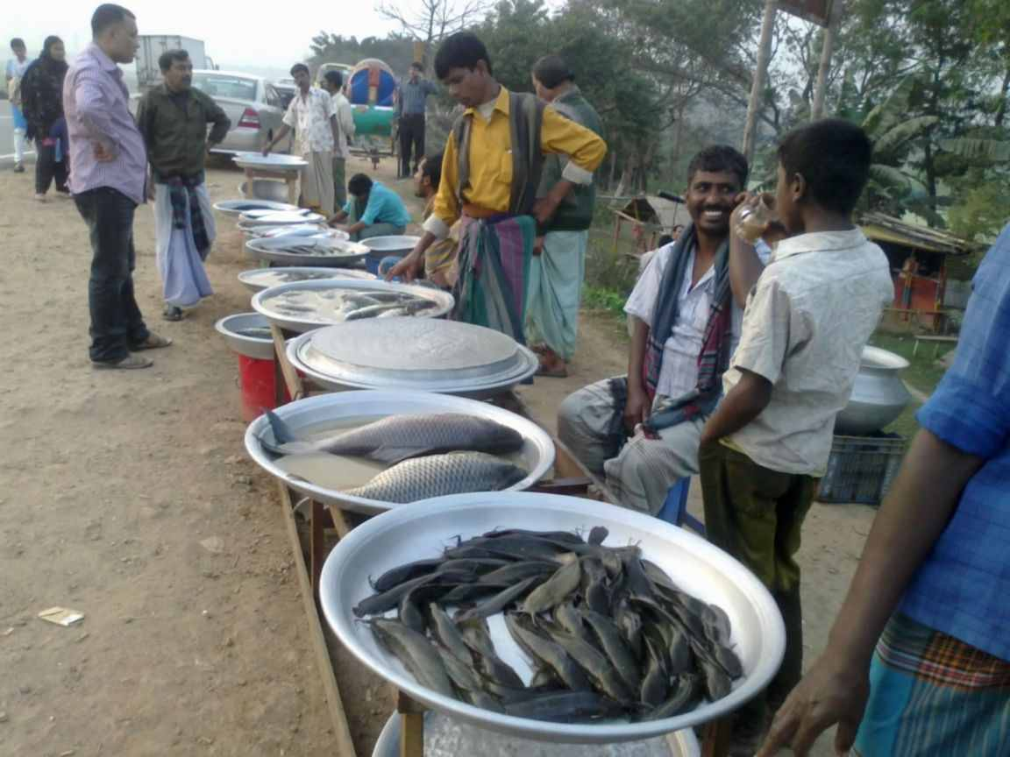

অসংখ্য ক্রেতা ও বিক্রেতার উপস্থিতি
অসংখ্য বিক্রেতা ও কম সংখ্যক ক্রেতার উপস্থিতি

Slide 6
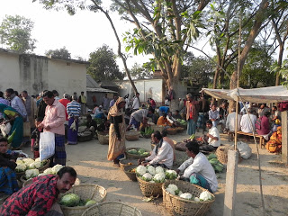
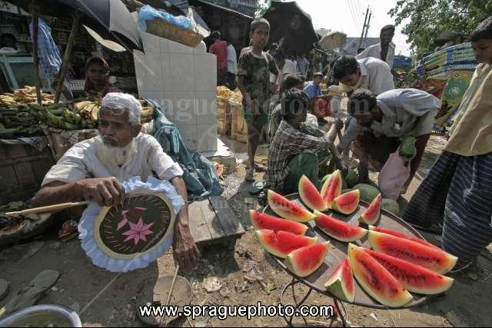

বাজার
বাজার

Slide 7
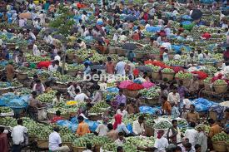

ভারসাম্য কথাটির অর্থ ‘স্থিতাবস্থা’ ল্যাটিন শব্দ ‘Acquas’এবং ‘Libra’ শব্দ দুয়ের সমন্বয়ে ভারসাম্য শব্দটি গঠিত । সাধারণত দুই বা ততোধিক বিপরীতমুখী শক্তির পারস্পরীক ক্রীয়া–প্রতিক্রীয়ার ফলে যদি ঐ শক্তিসমূহ একটি স্থিতাবস্থা উপনিত হয় , যেখান থেকে তাদের বিচ্যুতি হওয়ার কোনো প্রবণতা থাকে না , সেই অবস্থাকে ‘ভারসাম্য’ বলে ।

Slide 8

ভারসাম্য
Qd > Qs
Qd = Qs
Qd < Qs
দ্রব্যের দাম | দ্রব্যের পরিমাণ | যোগানের পরিমাণ | Qdএবং Qs সম্পর্ক | দামের অবস্থা
১ ২ ৩ | ২০ ১৫ ১০ | ১০ ১৫ ২০ | Qd > Qs Qd = Qs Qd < Qs

Slide 9







আজকের পাঠ
ভারসাম্য
(Equilibrium)
$$Y$$
$$Q_{s}=C−dp$$
E$=Q_{d}$
$$=Q_{s}$$
$$Q_{d}=C−bp$$
$$O$$
$$X$$

Slide 10

Equilibrium

Slide 11
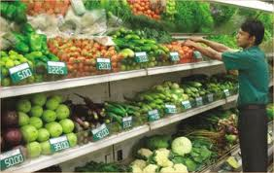

চাহিদা ও যোগানের পরস্পর ক্রিয়া প্রতিক্রিয়ার মাধ্যমে যে দামে চাহিদা ও
যোগান সমান হয়, তাকে ভারসাম্য দাম বলে এবং ভারসাম্য দামে যে পরিমান
দ্রব্য ক্রয় বিক্রয় হয় তাকে ভারসাম্য পরিমান বলে।

Slide 12

ভারসাম্য দাম ও পরিমান – আমরা গাণিতিক ভাবে ভারসাম্য দাম ও পরিমাণ নির্ণয় করব,আমরা জানি, Qd=a+dp , Qs=c+bp
এখানে, Qd=চাহিদার পরিমান, Qs=যোগানের পরিমাণ, p=দাম, এবং a ও c ধ্রুবক
b ও d হলো চাহিদা ও যোগান রেখার ঢাল।
ভারসাম্যের শর্তানুসারে , Qd= Qs
চাহিদা ও যোগান সমীকরণের মান ধরে পাই,
Qd=২৫- ৫p , Qs=৫+৫p
বা, ২৫- ৫p = ৫+৫p
৫p - ৫p = ৫- ২৫
P = ২ ভারসাম্য দাম
এখন P এর মান Qd ও Qs বসিয়ে পাই,
Qd=২৫- ৫p= ২৫-৫×২=২৫-১০=১৫
আবার, Qs=৫+৫p= ৫+৫ ×২=১৫
অতএব Qd = Qs = ১৫ এটি ভারসাম্য পরিমান।
Y
E
X
O

Slide 13

একক কাজ
সময় - ৫ মিনিট
চাহিদা অপেক্ষক Qd= 15- 3p এবং যোগান অপেক্ষক Qs= -3 + 6p
প্রদত্ত অপেক্ষকে p এর মান কত হলে ভারসাম্য দাম = ভারসাম্য পরিমান হবে ?

Slide 14
দলীয় কাজ
প্রতি দলে ৬ জন।
সময়ঃ- ৭ মিনিট
চাহিদা ও যোগানের পরিবর্তনের পশ্চাতে বিভিন্ন উপাদানগুলো চিহ্নিত কর এবং পরিবর্তিত চাহিদা ও যোগান রেখা অংকন কর ও ভারসাম্যের পরিবর্তন দেখাও।

Slide 15


মূল্যায়ন
ভারসাম্য কাকে বলে ?
চাহিদা ও যোগানের পারস্পরিক প্রভাবে কিভাবে ভারসাম্য অর্জিত হয় ?
চিত্রের সাহায্যে ভারসাম্য ব্যাখ্যা কর ।
সমীকরণের সাহায্যে ভারসাম্য ব্যাখ্যা কর।

Slide 16

বাড়ির কাজ
ভারসাম্যের প্রথম শর্ত - দ্রব্য ও সেবার চাহিদা ও যোগান পরস্পর সমান। অর্থাৎ Qd=Qs এবং দ্বিতীয় শর্ত - চাহিদা রেখার ঢাল < যোগান রেখার ঢাল । অর্থাৎ যোগান রেখা (Qs) ,চাহিদা রেখাকে (Qd) কে নিচের দিক থেকে ছেদ করে ডানে উপরে দিকে যাবে। এবং E বিন্দুতে ভারসাম্য প্রতিষ্ঠিত হবে।
আলোচ্য শর্ত দুইটি চিত্রের সাহায্যে ব্যাখ্যা কর।

Slide 17

সবাইকে অসংখ্য ধন্যবাদ

